Slide 1
도서관리프로그램
고강민
2025. 04. 03

Slide 2
목 차
01.
프로젝트 소개
02.
개발 환경
03.
기능정의서 및 테이블 명세서
04.
ERD
05.
WBS
06.
유스케이스
07.
프로젝트 결과(실행화면)
08.
느낀점

Slide 3

01.
프로젝트 소개
도서 관리 프로그램 개발 목적
- 대출·반납 과정을 자동화로 운영 비용 절감
- 이용자 편의성 개선으로 도서 이용률 증가 목표
- 인기 도서 분석으로 선호도 반영 후 도서 추천 시스템 제공
- 도서관 자료 관리 효율성 향상으로 공공 서비스 품질 강화

Slide 4


02.
개발 환경
- 프로그램 개발 주요환경 및 설정
구분 | 이름 | 버전 | 활용
JDK | java | 1.8
IDE | eclipse | -
DB | oracle | -
라이브러리 | POI | 5.2.3 | 도서목록, 회원가입 엑셀 저장
 | ojdbc | 6 | 자바와 데이터베이스 연동

Slide 5
03.
기능 정의서 및 테이블 명세서
기능 정의서
구분 | 기능명 | 기능 설명
사용자 관리 | 회원 가입 | 사용자가 ID와 비밀번호를 등록하여 계정을 생성
 | 로그인 | 등록된 ID와 비밀번호로 시스템에 접속
 | 로그아웃 | 현재 로그인된 계정을 시스템에서 로그아웃
도서 관리 | 도서 추가 | 새로운 도서를 데이터베이스에 등록
 | 도서 검색 | 입력한 키워드를 포함하는 도서를 검색
대출 및 반납 | 도서 대출 | 사용자가 선택한 도서를 대출 처리하고 대출된 도서의 대출 횟수를 증가
 | 도서 반납 | 사용자가 대출한 도서를 반납할 수 있는 기능
도서 통계 | 인기 도서 | 대출 횟수가 많은 상위 5권의 도서를 조회

Slide 6
03.
기능 정의서 및 테이블 명세서
테이블 명세서
업무영역 | 도서관리 |  |  | 작성일 | 2025- 03-27 |  | 작성자 |  | 고강민
테이블명 | 도서 |  |  |  |  |  | 테이블ID |  | books
테이블설명 | 도서의 정보를 저장
컬럼명 | 컬럼ID | 타입 |  |  | 길이 | Not null | PK | FK |  | 비고
아이디 | id | NUMBER |  |  |  | Y | Y | N |  | trigger 사용
도서 제목 | TITLE | varchar2 |  |  | 255 | Y | N | N
도서 저자 | AUTHOR | varchar2 |  |  | 255 | Y | N | N
대출 정보 | BORROWED | NUMBER |  |  | 1 | Y | N | N |  | 0 OR 1
대출 횟수 | BORROW_COUNT | NUMBER |  |  |  | Y | N | N
대출자 ID | Borrower_id | varchar2 |  |  | 20 | Y | N | Y

Slide 7
03.
기능 정의서 및 테이블 명세서
테이블 명세서
업무 영역 | 회원관리 |  |  | 작성일 | 2025- 03-27 |  | 작성자 |  | 고강민
테이블명 | 회원 |  |  |  |  |  | 테이블ID |  | Library Users
테이블설명 | 회원의 정보를 저장
컬럼명 | 컬럼ID | 타입 |  |  | 길이 | Not null | PK | FK |  | 비고
아이디 | id | VARCHAR2 |  |  | 20 | Y | Y | N
비밀 번호 | PASSWORD | VARCHAR2 |  |  | 50 | Y | N | N

Slide 8
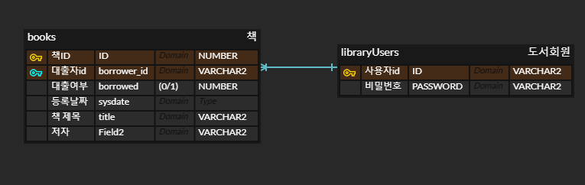
04.
ERD
총 2개의 테이블을 생성.
Books테이블과libraryUsers는 1:N관계 , 한명의 사용자가 여러 개의 책을 빌릴 수 있음

Slide 9
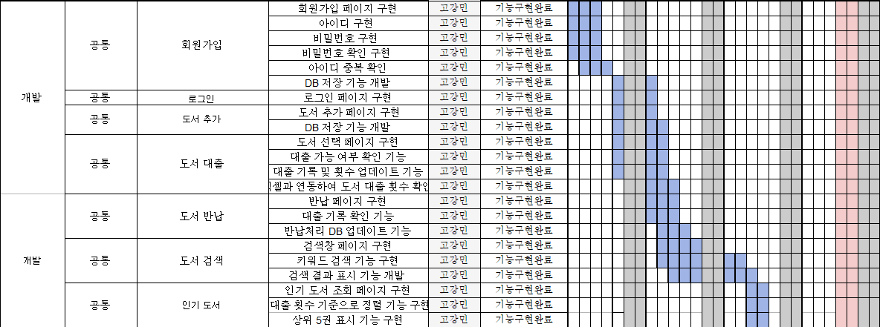
05.
WBS

Slide 10
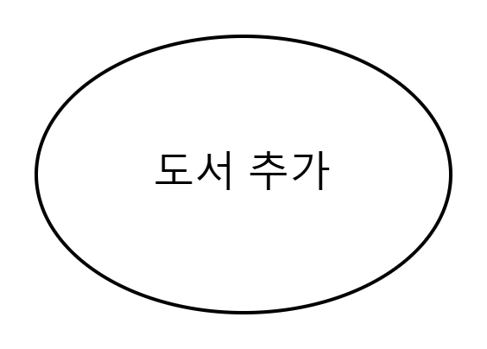
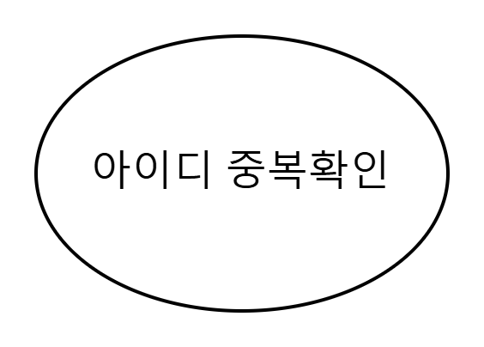
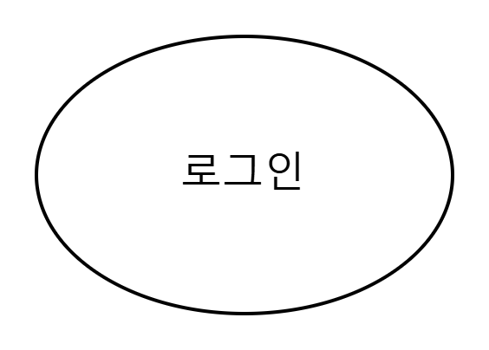
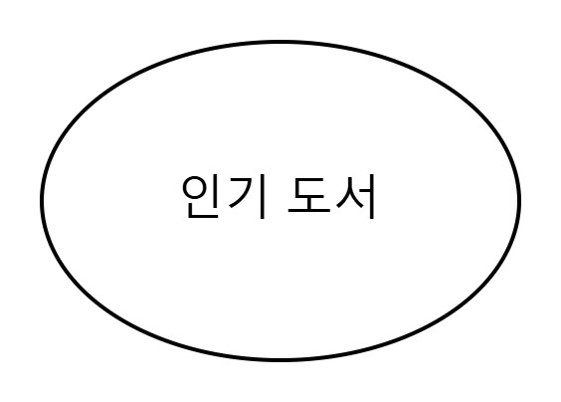

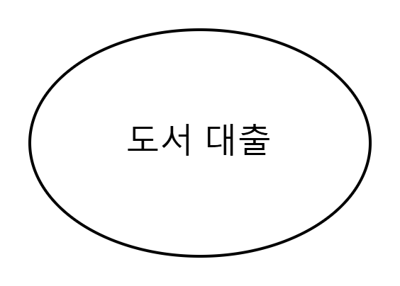
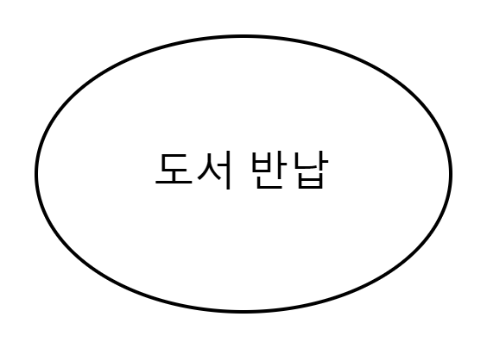
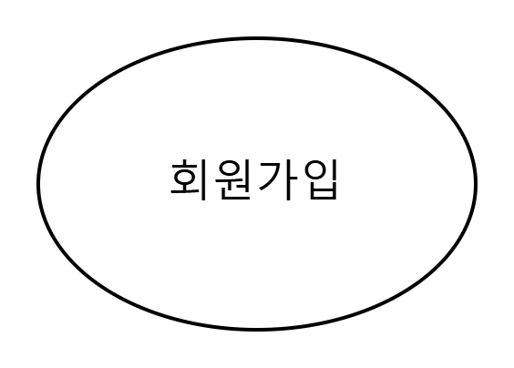


06.
유스케이스
회원
비회원
비밀번호 재입력
<<include>>
<<include>>
비밀번호 입력
아이디 입력
<<include>>
<<include>>
<<include>>
extend

Slide 11
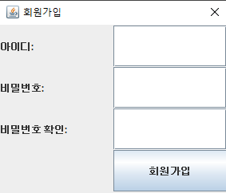
07.
실행 화면 – 회원가입
- 도서는 회원제로 운영됨
아이디
- 사용자를 식별하기 위한 고유한 이름
A1
A1
비밀번호
- 계정 보안을 위해 설정하는 번호로 아이디와 함께 로그인에필요
A2
A2
A3
비밀번호 확인
- 비밀번호를 다시 입력하여 오타나 실수를 방지하고 입력한 비밀번호가 일지 하는지 확인
A3

Slide 12
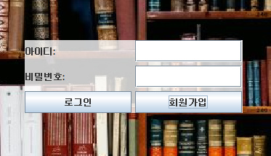
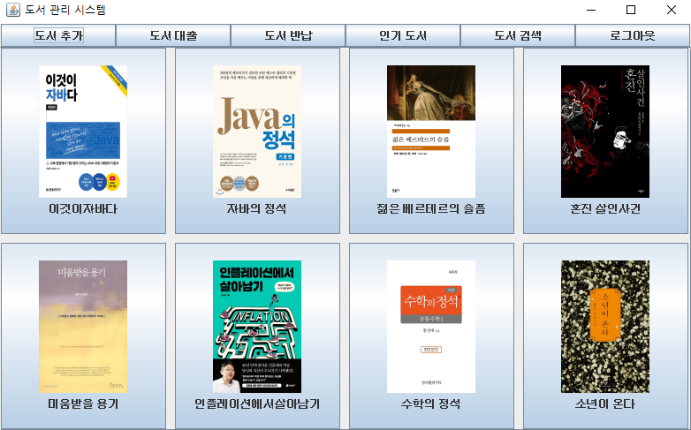
07.
실행 화면(로그인)
회원
로그인 후 메인 화면
아이디 와 비밀번호를 입력한 후 로그인 버튼 클릭 시 메인 화면으로 이동

Slide 13
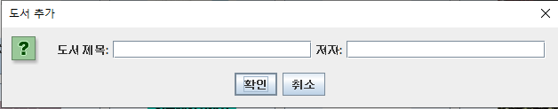
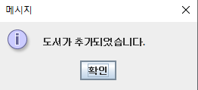
07.
실행 화면(메인 화면, 도서 추가)
click.
도서추가 클릭시
도서추가화면
도서 제목 입력
저자 입력
추가 성공 시 도서가 추가되었습니다 출력

Slide 14
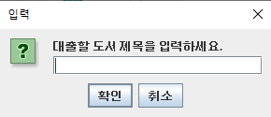
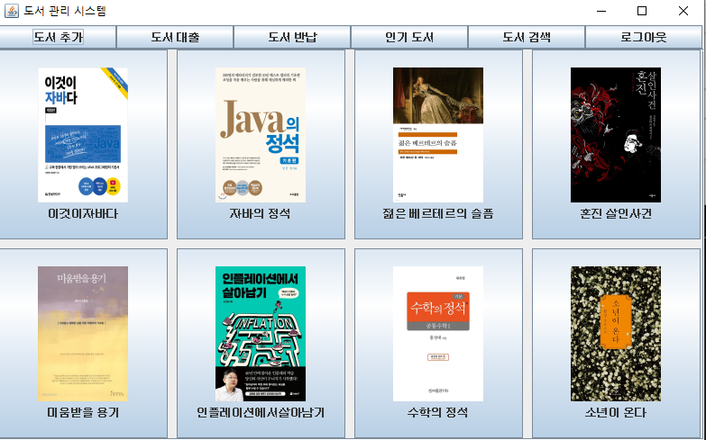
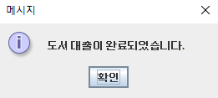
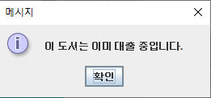
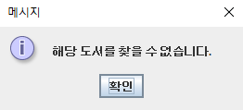
07.
실행 화면(도서 대출)
Click
도서 대출 화면
도서 대출 클릭시
대출할 도서제목을 입력
대출완료 시 완료되었다는 문구 출력
이미 대출 중 일시 출력
책이 없을 시 출력

Slide 15

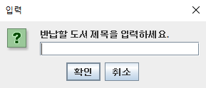
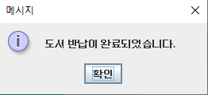
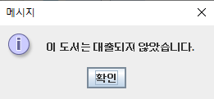
07.
실행 화면(도서 반납)
Click
도서반납 클릭시
도서 반납 화면
반납할 도서제목을 입력
반납 성공 시 출력
대출이 안된 도서이거나 도서 제목을 잘못 입력하였을 경우

Slide 16
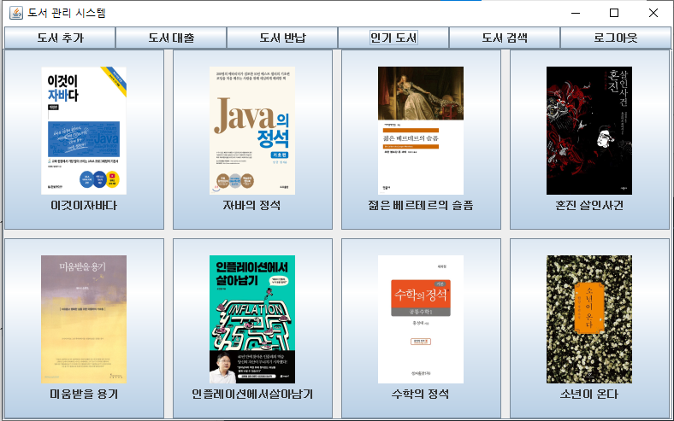
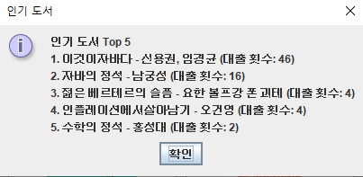
07.
실행 화면(인기 도서)
Click
인기 도서 클릭시
인기 도서 화면
인기 도서 클릭시 인기도TOP5 출력

Slide 17
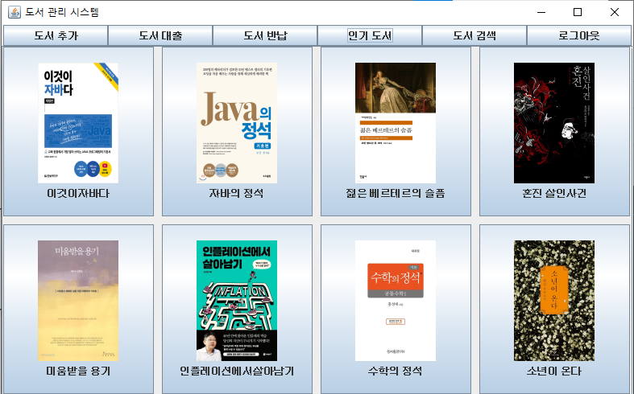
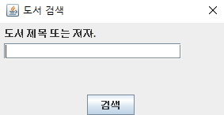
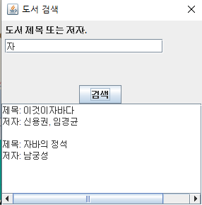
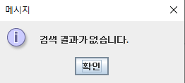
07.
실행 화면(도서 검색)
Click
도서 검색 클릭시
도서 검색 화면
도서 검색 창 출력
한글자만 일치해도 일치하는 도서 출력
일치하는 도서가 없을 경우 출력

Slide 18

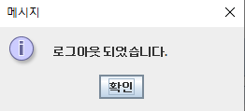
07.
실행 화면(로그아웃)
로그 아웃 클릭시
인기 도서 화면
로그아웃 되었습니다
라는 메세지 출력과 함께 로그인창으로 이동

Slide 19
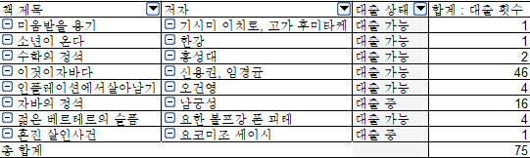
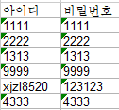
07.
실행 화면(POI 라이브러리)
도서 목록
계정 목록
POI라이브러리를 활용해 엑셀과 연동하여 간편하게 도서의 정보를 확인 가능
POI라이브러리를 활용해 엑셀과 연동하여 간편하게 회원을 확인 가능

Slide 20
08.
느낀점
이번 프로젝트를 진행하면서 단순한 기능 구현만이 아니라 개발과정에서의 문제해결능력, 유지보수성에 대해 다시 생각하는 기회가 되었으며
이번 프로젝트에 새로운 라이브러리인 POI도 사용하였는데 처음에는 POI라이브러리를 사용하는것에 어려움을 느꼈지만 직접 구현해보면서 라이브러리의 대한 중요성과 활용성을 다시한번 느끼게 되었습니다

Slide 21
Q&A
질의 응답

Slide 22
감사합니다

